Slide 1
HW8 Ordinary differential equation
20100366 이원태

Slide 2
HW#8
Method
1) Heun method, 2) 4th Runge-Kutta method

Slide 3
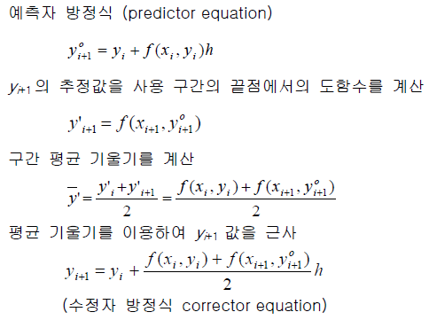
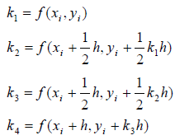
Theory
1. Heun method
2. 4th Runge-Kutta method
Repeat 횟수만큼 반복 (Iteration of Heun method)

Slide 4
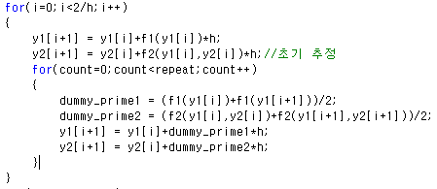
Key Code
Heun method
초기 지정해준 Repeat number 만큼 반복 → 더 정확한 값 도출

Slide 5
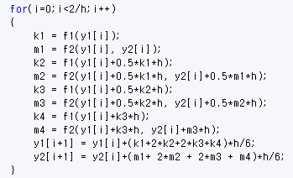
Key Code
4th Runge-Kutta method
연립 상미방에 맞게 k1, k2, k3, k4 (m1, m2,m3, m4)값을 지정

Slide 6
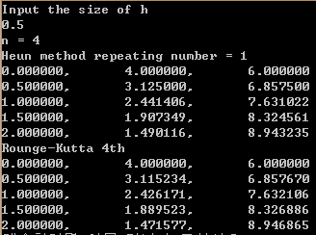
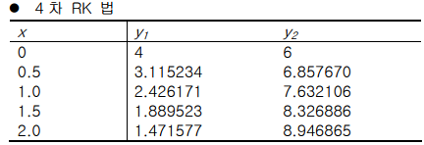
Result

Slide 7
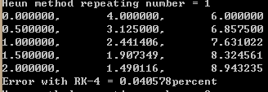
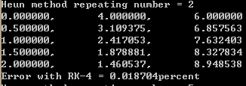
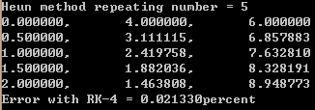
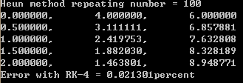
Result(Heun repeat #)

Slide 8
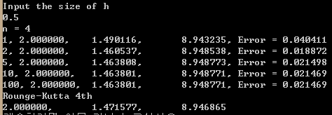
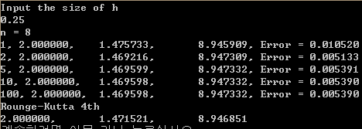
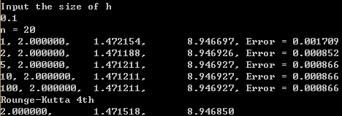
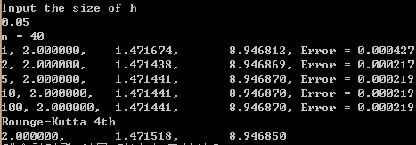
Result(size of h)

Slide 9
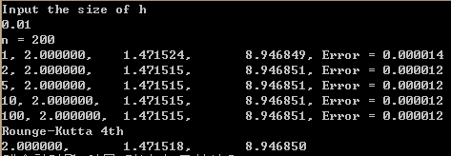
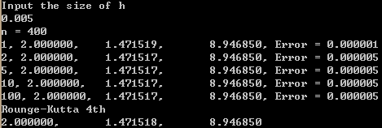
Result

Slide 10
Conclusion
2nd Runge-Kutta method인 Heun method보다 4th Runge-Kutta method가 더 정확하게 결과값을 예측 한다
구간의 크기가 작을 수록 더 정확하게 값을 측정 할 수 있다.
Thank you!!

